Slide 1
Sensibilité et conscience des animaux
Le bien-être animal au regard de la science
Notes:
Titre.
L’an dernier: approche générale de la relation homme-animal.
Pas un exposé scientifique ni philosophique.
Un petit vétérinaire de province.

Slide 2
Sensibilité Conscience (La question de l’âme) (Intelligence)
Notes:
2. Le sujet.
La question de la sensibilité et de la conscience chez les animaux a historiquement davantage été traitée par les philosophes que par les scientifiques.
Surtout, la religion s’en est mêlée sous la forme de la question de l’âme.
L’étymologie du mot âme mérite un détour:
Ame: anima/animus air, souffle, haleine, la vie, âme en tant que principe vital opposé au corps / principe présidant à l’activité du corps, siège de la pensée, siège du désir et de la volonté, âme, cœur
Il y a aussi à considérer les mots animal, animalis, animatio, animatus, animo, animosus…
Le paradoxe est que le mot animal renvoie étymologiquement à l’âme et à l’esprit qui ont été déniés à l’animal!
Sensibilité et notamment sensibilité douloureuse…longtemps déniée aux animaux en occident
Intelligence: longtemps déniée. Conscience: également encore déniée

Slide 3
1. D’où venons-nous? L’évolution (le progrès) des idées 2. Que savons-nous? L’état de la science 3. Que (devons-nous) faire? Conséquences
Notes:
3. Le plan:
Trois mouvements de mon développement.
Passé, présent, futur.

Slide 4
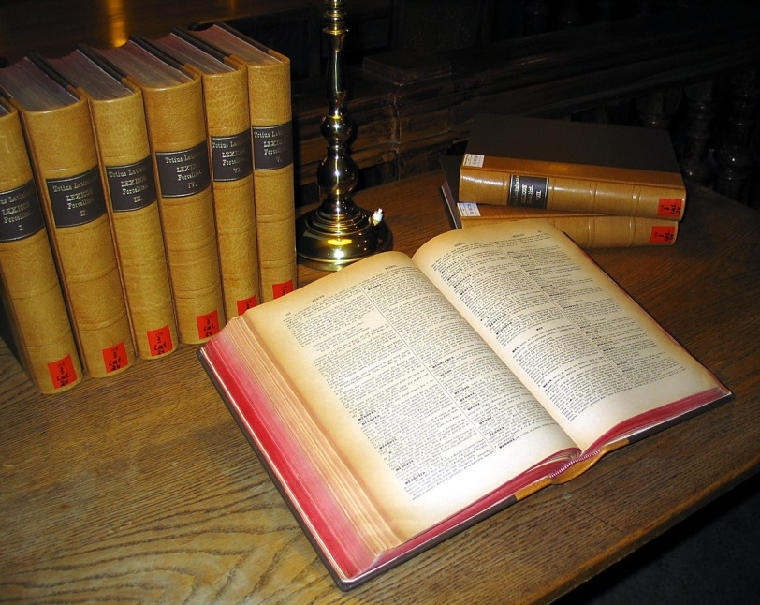
Des définitions
Notes:
4. Des définitions
En tant que préambule indispensable et nécessairement long.

Slide 5
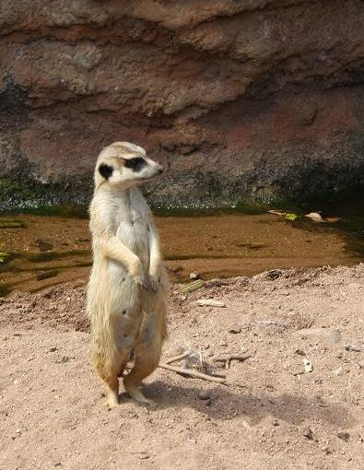
Animal, animaux Les animaux ou l’animal (l’humain et l’animal)
Notes:
5. Animal, animaux.
Ce suricate en position bipède n’est là que pour illustrer la notion d’animal (et d’animaux).
Un mot sur l’emploi assez fréquent du singulier là où un pluriel semblerait s’imposer.
Dans le langage courant, le terme « animal » ou « animal non-humain » est souvent utilisé pour distinguer le reste du monde animal des humains³. Le langage courant diffère également du biologique par le fait que « animal » renvoie souvent à une certaine taille qui exclut entre autres les insectes.
Les animaux sont en biologie, selon la classification classique, des êtres vivants eucaryotes, hétérotrophes, c’est-à-dire qui se nourrissent de substances organiques. On réserve aujourd'hui le terme animal à des êtres complexes et multicellulaires, bien qu’on ait longtemps considéré les protozoaires comme des animaux unicellulaires. La cellule animale se distingue de la cellule végétale par l’absence de paroi.
Dans les classifications scientifiques modernes, le taxon des animaux se nomme Animalia ou encore Metazoa . Les animaux sont consensuellement décrits comme des organismes eucaryotes pluricellulaires généralement mobiles et hétérotrophes.

Slide 6
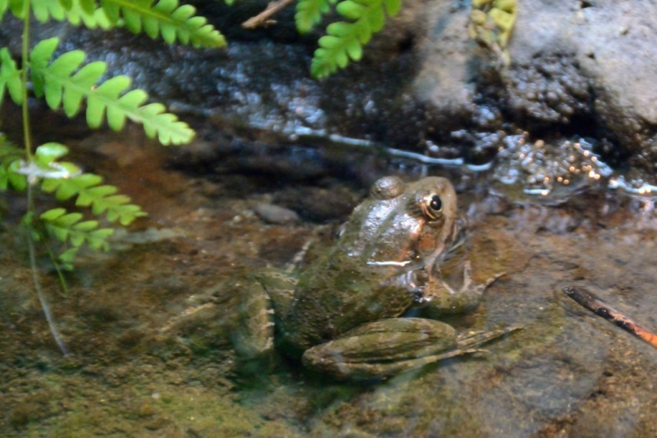
La sensibilité
Notes:
La sensibilité
Larousse, Universalis:
-opinion, tendance, courant
-aptitude (pour un capteur, par exemple) à déterminer de faibles variations
-aptitude à l'émotion
-familièrement, faculté d'éprouver de la compassion
-propriété d'un être vivant, d'un organe à réagir à des excitations, internes ou externes.
Neurologie:
Fonction du système nerveux lui permettant de recevoir et d'analyser des informations
Capacité de certaines parties du système nerveux de recevoir, transmettre ou percevoir des impressions.
La sensibilité douloureuse est en réalité –dans les débats - la préoccupation.

Slide 7
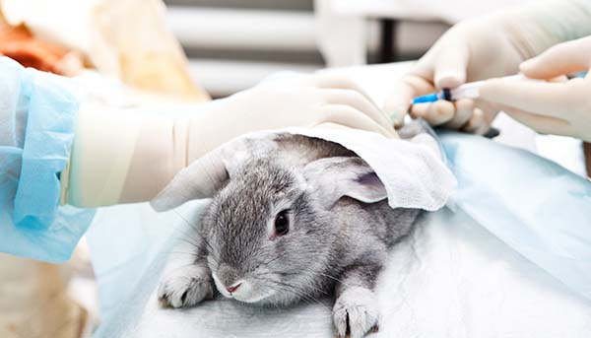
Nociception Douleur (Souffrance)
Notes:
Nociception et douleur.
Il faut les distinguer.
La sensation du toucher prend naissance dans des récepteurs spécialisés situés dans notre peau. Ces mécanorécepteurs sensibles à des pressions et des étirements faibles ou modérés envoient des messages nerveux que notre système nerveux central interprète comme des sensations tactiles.
Nociception:
Mais lorsque ces pressions mécaniques deviennent fortes au point de menacer l'intégrité de nos tissus ou lorsque ceux-ci sont carrément endommagés, ce sont les récepteurs à la douleur, ou nocicepteurs, qui prennent la relève. La nociception est une fonction défensive, d'alarme.
Le transport de l'information sensorielle par les nerfs se fait de la périphérie (lieu du ressenti de la douleur) jusqu'à l'encéphale.
La nociception peut avoir lieu chez un humain ou animal inconscient et qui n’aura aucun souvenir de sensations désagréables. C’est le fameux arc réflexe de nos anciens travaux pratiques de sciences naturelles à l’école.
Douleur:
Selon la définition officielle de l’Association internationale pour l’étude de la douleur (IASP), "la douleur est une expérience sensorielle et émotionnelle désagréable, associée à une lésion tissulaire réelle ou potentielle, ou décrite dans ces termes".
La douleur est subjective : elle peut être ressentie de façon extrêmement différente selon les individus, mais aussi chez une même personne, selon son environnement. Ces variations s’expliquent par le lien étroit entre la douleur et le contexte psycho-social. L’imagerie cérébrale a permis de montrer que les centres cérébraux responsables de la perception de la douleur sont étroitement liés aux centres des émotions.
La définition de l’IASP a été modifiée dans une formulation plus adaptée aux animaux : «la douleur est une expérience sensorielle et émotionnelle aversive représentée par la ‘conscience’ que l’animal a de la rupture ou de la menace de rupture de l’intégrité de ses tissus» (Molony & Kent, 1997).
Il existe cependant des critères objectifs de douleur. La présence de la douleur chez les animaux peut être repérée à l'aide de réactions comportementales ou physiques. Les spécialistes pensent actuellement que tout animal vertébré peut ressentir la douleur, et que certains invertébrés, comme la pieuvre, le peuvent également. Quant aux autres animaux, plantes et autres entités, la capacité physique à ressentir la douleur reste une énigme dans la communauté scientifique, car aucun mécanisme par lequel la douleur peut être ressentie n'a été détecté. En particulier, il n'existe aucun nocicepteur connu dans des groupes tels que les plantes, champignons et la plupart des insectes.
Souffrance:
Nos sociétés occidentales connaissent de longue date un dualisme entre le corps et l’âme (ou l’esprit). Il y aurait alors une douleur (physique) et une souffrance (psychique). On sépare traditionnellement la douleur, atteinte de la chair, et la souffrance, atteinte de la psyché. Cette distinction oppose le corps et l’homme comme deux réalités distinctes, faisant ainsi de l’individu le produit d’un collage surréaliste entre une âme et un corps. Le dualisme douleur-souffrance n’est pas plus fondé que le dualisme corps-esprit.
Conçue pour la clinique humaine, elle énonce ainsi que la souffrance est un état émotionnel de détresse associé aux évènements qui menacent l’intégrité biologique ou psychologique de l’individu.

Slide 8
Conscience Conscience de soi
Notes:
8. La conscience
Perception qu’a un être de son milieu et aussi de soi-même. Exclu de notre sujet: notion de conscience morale.
On peut reformuler la définition comme l’expérience subjective (la relation intériorisée ) que nous avons de notre environnement, de notre propre corps et/ou de nos propres connaissances.
L’examen de la conscience humaine a été organisé en distinguant son niveau et son contenu.
Le niveau de conscience se réfère à des états de vigilance allant du coma à l’éveil.
Le contenu de la conscience se réfère à l’expérience subjective associée à la perception de l’information sensorielle interne et externe, ainsi qu’aux processus cognitifs qui n’impliquent pas forcément la perception, et aux processus métacognitifs, (processus permettant l’évaluation et le contrôle de ses propres états mentaux). Il est important de souligner que le niveau et le contenu de la conscience sont liés, puisque des contenus conscients riches sont habituellement observés pendant la phase d’éveil, à l’exception des rêves et de certains troubles neurologiques spécifiques.
En ce sens, elle est fréquemment reliée, entre autres, aux notions de connaissance, d'émotion, d'existence, d'intuition, de pensée, de psychisme, de phénomène, de subjectivité, de sensation, et de réflexivité .
Conscience de soi: reconnaissance de soi (expérience du miroir et de la tache sur le front).
La notion de conscience est éclairée par les neurosciences.
A noter: rapport INRA sur la conscience animale (2017).

Slide 9
Emotions
Notes:
9. La notion d’émotion apparaît importante à considérer, non seulement chez l’homme mais chez les autres animaux.
Il était peu imaginable, il y a seulement un quart de siècle, de parler d’émotions pour les animaux.
L'émotion peut se définir (Wikipédia) comme une expérience psychophysiologique complexe et intense (avec un début brutal et une durée relativement brève) de l'état d'esprit d'un individu animal liée à un objet repérable lorsqu'il réagit aux influences biochimiques (internes) et environnementales (externes).
L'émotion est associée chez l’humain à l'humeur, au tempérament, à la personnalité et à la disposition et à la motivation. Le mot « émotion » provient du mot français « émouvoir ».
On s’est longtemps demandé où les émotions avaient leur « siège » dans le corps. Depuis l’Antiquité, les différentes écoles médicales et philosophiques ont proposé des théories rivales à ce sujet : sont-elles dans le cœur, le sang ou encore la bile? Aujourd’hui, les neurosciences cherchent la localisation de nos émotions dans notre cerveau, espérant constituer une véritable « biologie des émotions » ou encore une «neurologie des affects ».
Les chercheurs reconnaissent aujourd’hui six émotions primaires: peur, joie, colère, dégoût, tristesse, surprise (étonnement).

Slide 10
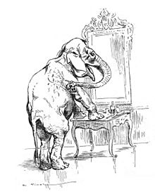
Sentience
Notes:
Définition du mot sentience
Ce mot est entré en 2020 dans le dictionnaire Larousse.
En raccourci on pourrait dire qu’il est l’amalgame de la sensibilité et de la conscience.
La sentience (du latin sentio, sentis « percevoir par les sens ») désigne la capacité d'éprouver des choses subjectivement, d'avoir des expériences vécues. Les philosophes du xviii^{e} siècle utilisaient ce concept pour distinguer la capacité de penser (la raison) de la capacité de ressentir (sentience).
Si l’on se réfère aux travaux de Donald M. Broom, biologiste émérite de l’Université de Cambridge, auteur en 2014 de Sentience and Animal Welfare et en 2017 du rapport européen « Le bien-être animal dans l’Union européenne », un être « sentient » est capable :
-d’évaluer les actions des autres en relation avec les siennes et de tiers ;
-de se souvenir de ses actions et de leurs conséquences ;
-d’en évaluer les risques et les bénéfices ;
-de ressentir des sentiments ;
-d’avoir un degré variable de conscience.

Slide 11
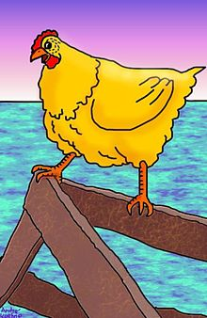
Cognition Intelligence
Notes:
Cognition, intelligence (humaine, animale, végétale)
Savoir et comprendre…
La cognition est l'ensemble des processus mentaux qui se rapportent à la fonction de connaissance et mettent en jeu la mémoire, le langage, le raisonnement, l'apprentissage, l'intelligence, la résolution de problèmes, la prise de décision, la perception ou l'attention.
Selon Universalis, la cognition désigne le processus par lequel des systèmes naturels (humains et animaux) ou artificiels (ordinateurs) acquièrent des informations sur leur monde, en construisent des représentations, les transforment en connaissances par des opérations spécifiques, puis les mettent en œuvre dans des activités, des comportements ou des fonctionnements.
Larousse: Ensemble des structures et activités psychologiques dont la fonction est la connaissance, par opposition aux domaines de l'affectivité.
L'intelligence est l'ensemble des processus retrouvés dans des systèmes, plus ou moins complexes, vivants ou non, qui permettent de comprendre, d'apprendre ou de s'adapter à des situations nouvelles. La définition de l'intelligence ainsi que la question d'une faculté d'intelligence générale ont fait l'objet de nombreuses discussions philosophiques et scientifiques. L'intelligence a été décrite comme une faculté d'adaptation (apprentissage pour s'adapter à l'environnement ou au contraire, faculté de modifier l'environnement pour l'adapter à ses propres besoins). Dans ce sens général, les animaux, les plantes ou encore les outils informatiques (apprentissage automatique) font preuve d'une intelligence.
L'intelligence peut être également perçue comme la capacité à traiter l'information pour atteindre des objectifs.
L’intelligence a été longtemps déniée aux animaux. Cette conception est périmée.

Slide 12
D’où venons-nous? Evolution des idées Evolution de la perception de la sensibilité et de la conscience des animaux
Notes:
12. Après ce long préambule, il est temps d’aborder l’évolution des idées sur le thème de la sensibilité et de la conscience des animaux.

Slide 13
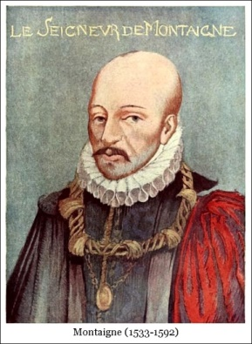
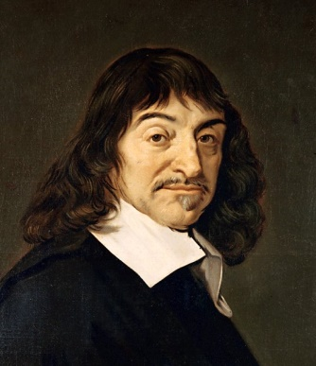
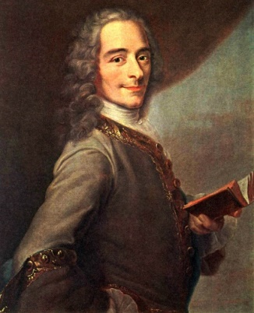
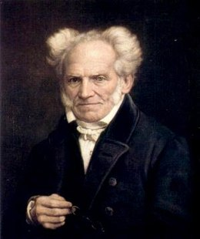
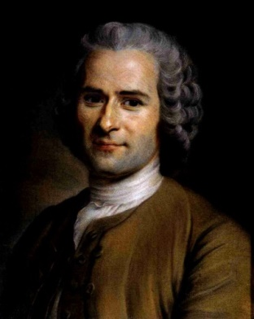
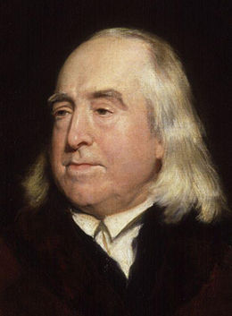
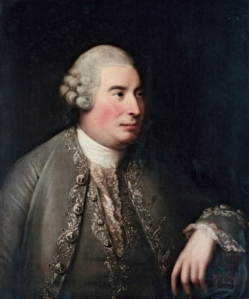
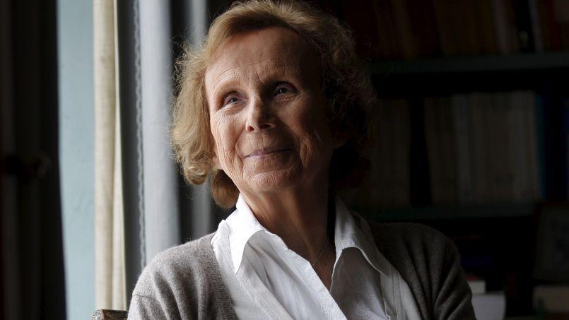
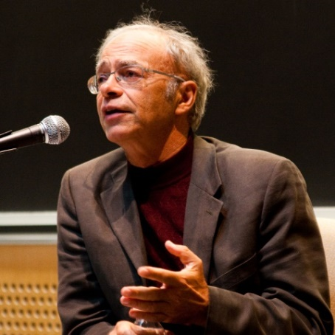
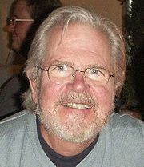
Evolution de l’avis des philosophes, savants et penseurs
Notes:
13.Les avis successifs de quelques grands penseurs, savants et philosophes.
PYTHAGORE /végétarisme.
SOCRATE et PLATON –métempsychose- attribuaient une âme aux animaux / végétarisme.
ARISTOTE : tout être vivant a une âme (la « psyché ») : végétative /plantes, sensitive /l’animal qui possède sensation, désir et mouvement, « intellective » /l’homme, le seul à pouvoir penser. L’homme =un animal politique (organisation sociale). Continuité, hiérarchie - la raison, élément remarquable /dignité et supériorité particulières, justifiant maîtrise des autres espèces animales.
Les stoïciens excluent également l’animal des êtres de raison.
PLUTARQUE (Ier siècle), opposé: intelligence et une réflexion similaires à celle de l’homme. Il conclut même à certaine supériorité des animaux sur les humains!
De SAINT-AUGUSTIN (IVème siècle) à Saint THOMAS D’AQUIN (XIIIème siècle), théologiens et philosophes chrétiens: animaux, dépourvus de raison, 0 âme immortelle.
MONTAIGNE (XVIème s.) conteste supériorité homme. Capacité à apprendre, à raisonner (araignée) ou même à discourir (merle).
AU XVIIème DESCARTES: l’âme = 0 fonction vitale, seul attribut = la pensée. Animaux = machines sophistiquées. Seul l’homme est doué de raison dont la parole est la manifestation. Célèbre animal-machine, incapable de la moindre sensibilité. « Dans les animaux, il n’y a ni intelligence, ni âme comme on l’entend ordinairement. Ils mangent sans plaisir, ils crient sans douleur, ils croissent sans le savoir, ils ne désirent rien, ils ne craignent rien, ils ne connaissent rien. » Nicolas MALEBRANCHE (De la recherche de la vérité, 1674).
HOBBES: 0 langage, 0 contrat social avec d’autres animaux ou humains. Donc pas dignes d’attention morale.
LOCKE, plus tard: mémoire idées simples.
KANT: la moralité, critère de la différence radicale . L’homme seul capable de choix rationnel et d’action morale. Kant fonde l’humanité sur la loi morale, qui est comme la marque de Dieu en l’homme et lui confère sa dignité. Les animaux=valeur instrumentale.
En France, VOLTAIRE avait contredit DESCARTES. ROUSSEAU avait un grand respect pour la nature et les animaux (philosophe écologiste). Lumières ont favorisé le développement de l’humanisme mais humanisme exclusif, maintenant scission H/A.
Philosophes anglophones: HUME écrit sur l’apprentissage des animaux et commence à contester opinions précédentes.
BENTHAM (18ème-19 ème), écrira : « La question n’est pas : peuvent-ils raisonner ou peuvent-ils parler ? Mais plutôt : peuvent-ils souffrir ? » MILL reprendra les idées de BENTHAM dans sa philosophie de l’utilitarisme.
Arthur SCHOPENHAUER: « Le monde n’est pas une fabrique et les animaux ne sont pas des produits à l’usage de nos besoins car l’animal est pour l’essentiel le même que l’homme. »
Deux philosophes contemporains : l’Australien Peter SINGER qui a développé le concept de Libération animale à partir de l’utilitarisme et du spécisme et l’Américain Tom REGAN qui est à l’origine des mouvements abolitionnistes à partir d’approche déontologistes et d’approches fondées sur la théorie des droits.
En France Jacques DERRIDA :« L’animal que donc je suis ». Aussi: Elisabeth de FONTENAY, Florence BURGAT, Corinne PELLUCHON, Georges CHAPOUTHIER, Dominique LESTEL... Les «éthiques animales » entrent en interaction avec les éthiques environnementales.
Au cours de l’histoire de la philosophie, l’animal balloté entre l’animal-homme et l’animal-objet pour finalement évoluer vers l’animal - être sensible.
Nombre d’écrivains ont dénoncé de longue date le sort que l’homme réserve aux animaux. LA FONTAINE, on le sait, mais aussi l’historien Jules MICHELET qui a écrit pour une réconciliation des hommes et des animaux, ainsi que Victor HUGO puis plus tard Emile ZOLA.
CLEMENCEAU ne déniait assurément ni sensibilité ni conscience aux animaux.

Slide 14
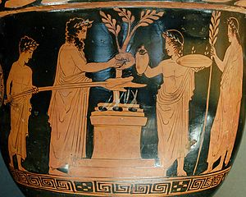
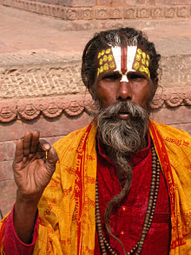
Evolution de la pensée religieuse
Notes:
14. Evolution de la pensée religieuse sur les animaux.
Les religions primitives:
Animisme, chamanisme ou paganisme (religions primitives): les humains entrent en dialogue avec les animaux. Animaux ont une âme (anima). L’âme est présente partout, dans le vivant, au-delà des seuls animaux et humains, plus encore dans toute la nature, fleuves et montagnes inclus. En tout cas les animaux y sont respectés.
Religions polythéistes ont exprimé une grande fascination des humains pour les animaux qu’elles ont largement représentés et auxquels elles ont confié de larges pouvoirs. Pas de domination des animaux par l’homme.
Aujourd’hui, les religions orientales:
L’hindouisme, troisième religion pratiquée au monde, prône la non-violence et le respect de la vie, elle est la religion du végétarisme.
Le bouddhisme: position plus nuancée que l’hindouisme dans sa relation aux animaux et sur la possibilité de les exploiter et les consommer. Le végétarisme n’est pas imposé mais recommandé. Ces religions mettent en avant la sensibilité des êtres vivants quels qu’ils soient et développent la compassion à leur égard et la nécessité de les respecter. Ces religions sont des religions écologistes : l’homme au milieu du vivant et sans domination du vivant et de la nature.
Monothéisme des trois religions du Livre:
Une vraie rupture. Dieu ≠ un animal ! La Bible -le récit de la Genèse: les animaux au service de l’homme qui les domine et s’en sert Création : au quatrième jour, Dieu crée les animaux aquatiques et les oiseaux ; au cinquième jour, les animaux terrestres. Le lendemain, « Dieu dit : Faisons l’homme à notre image, selon notre ressemblance, et qu’il domine sur les poissons de la mer, sur les oiseaux du ciel, sur le bétail, sur toute la terre et sur tous les reptiles qui rampent sur la terre »
Séparation entre l’homme et les animaux.
Des différences: le Judaïsme et l’Islam reconnaissent une âme à l’animal. Âme véhiculée par le sang (abattage rituel). Religion chrétienne: l’âme, détachée du corps, est le propre de l’homme, en tout cas en tant qu’âme immortelle.
Religion juive : nombre de tabous alimentaires en matière d’aliments carnés. Moins nombreux en Islam/ Porc/ Chasse interdite par le judaïsme/animaux purs et impurs. En Islam le chat est bien considéré, le chien moins. Toutefois dans le Talmud et le Coran: des dispositions protectrices de l’animal
Tabous alimentaires atténués dans la religion chrétienne (Saint Paul)
Position chrétienne: distanciation /l’animal progressivement établie aux premiers temps de l’Eglise –Aristote- homme seul doué de raison, apports repris au plan théologique de St Augustin à St Thomas d’Aquin. Curés bénissant les animaux de ferme: pas pour eux mais en tant que biens issus de la terre permettant aux hommes de vivre.
St François d’Assise: saint protecteur de la nature et des animaux (le saint écologiste depuis Jean-Paul II). Œuvre ignorée de l’Eglise pendant de longs siècles. Manque de compassion pour les animaux, même si Paul VI avait effectivement rejeté la corrida et le tir aux pigeons. Campe sur ses positions anthropocentristes.
L’âme, entité immortelle indépendante du corps, est le propre de l’homme, lequel est seul conçu à l’image de Dieu ; ainsi l’homme, présenté comme le couronnement de la Création, a pu, en chrétienté, dominer et exploiter les animaux sans restriction morale. En tout cas la propagation de la pensée occidentale, culturellement liée à la chrétienté, a contribué de façon majeure à la scission entre nature et culture et de ce fait à la domination de l’homme sur les animaux et sur toute la nature.

Slide 15
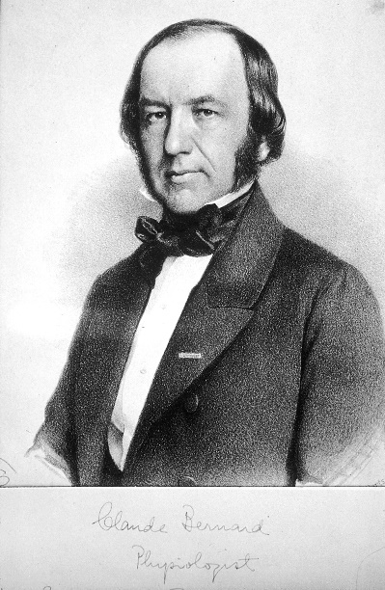
Evolution de la pensée scientifique
Notes:
15. Evolution de la pensée scientifique
Pas d’intérêt d’abord /Influence du cartésianisme. Au XIXème, le médecin et physiologiste français Claude BERNARD, fondateur de La Méthode expérimentale, inspirateur de l’expérimentation animale... Expérimentation animale a permis le progrès des sciences et de la médecine.
Dans le même temps l’éthologie scientifique pendant près d’un siècle : béhaviorisme, branche de la psychologie ayant nié les états de conscience (JAMES, WATSON, SKINNER). Il fallait évacuer les termes subjectifs. Etude des émotions longtemps niée, y compris douleur c/enfants.
Le personnage central, sur ce thème de la relation entre les animaux et les hommes, est bien évidemment le britannique Charles DARWIN au XIXème. Naturaliste, botaniste, géologue et paléontologue, ses travaux ont révolutionné la biologie. Son ouvrage L’origine des espèces est paru en 1859. DARWIN a fait le premier ( en 1872) référence à la notion de sentience animale. Il s’était intéressé au caractère universel de l’expression émotionnelle du visage humain. ROMANES, ami et disciple de DARWIN, a éclairé le problème de l’expérience subjective liée aux sentiments. Il s’est intéressé au plaisir, au bonheur en lien avec l’évolution.
Brambell et Farm Animal Welfare Council (FAWC). Puis explosion des travaux. D. Griffins The question of awareness 1976. Dawkins, Duncan, Appleby
Travaux scientifiques sur la sensibilité et la conscience animales et sur le bien-être animal sont des travaux récents Fondés sur les progrès de l’éthologie scientifique et sur ceux des neurosciences aussi.
Domaine des sciences appliquées: l’INRA, qui fut dans la seconde moitié du XXème siècle complètement au service de l’agriculture intensive, est aujourd’hui à l’inverse fortement mobilisé sur la question du bien-être animal.

Slide 16
Que savons-nous? La pensée scientifique actuelle
Notes:
16. Etat de la science sur la sensibilité et la conscience des animaux
Ethologie, neurosciences, imagerie cérébrale
Alain BOISSY, directeur de recherche à l’INRAE et aussi directeur du centre national de référence sur le bien-être animal, a conduit des travaux sur la manière d’accéder à la sensibilité des animaux, sur les liens intimes entre émotions et cognition. L’approche scientifique de phénomènes subjectifs est possible. Dantzer, Mormède, Boissy
Cyrulnik, etc…
Avant de rendre en 2017 un rapport sur la conscience animale, l’INRA, en 2009 avait établi un expertise collective sur les douleurs animales.
La question de la douleur des animaux s’est en effet progressivement constituée en question de société. L’étude de la douleur humaine est utile pour mieux cerner et interroger la spécificité de la douleur animale. En réalité des douleurs animales. Douleurs dont l’évaluation ne peut par principe être une auto-évaluation mais ici une hétéro-évaluation.
L’ANSES a récemment (2018) donné une définition du bien-être animal. Le bien-être d’un animal est l’état mental et physique positif lié à la satisfaction de ses besoins physiologiques et comportementaux, ainsi que de ses attentes. Cet état varie en fonction de la perception de la situation par l’animal.
En tout cas le progrès des connaissances scientifiques sur la sensibilité mais aussi sur la conscience animale est indéniable et amène forcément à des remises en cause. Primates, rats, oiseaux, poissons… Les animaux sont doués de sensibilité. Pour nombre d’entre eux, conscience et émotions sont démontrées. Il existe une intelligence animale.
Frantz de Waal: les six émotions universelles, etc…
La déclaration de Cambridge:
: « L'absence de néocortex ne semble pas empêcher un organisme d'éprouver des états affectifs. Des données convergentes indiquent que les animaux non-humains possèdent les substrats neuroanatomiques, neurochimiques et neurophysiologiques des états conscients, ainsi que la capacité de se livrer à des comportements intentionnels. Par conséquent, la force des preuves nous amène à conclure que les humains ne sont pas seuls à posséder les substrats neurologiques de la conscience. Des animaux non-humains, notamment l'ensemble des mammifères et des oiseaux ainsi que de nombreuses autres espèces telles que les pieuvres, possèdent également ces substrats neurologiques. »
Il existe une science du bien-être animal (évaluations objectives)

Slide 17
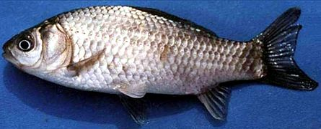
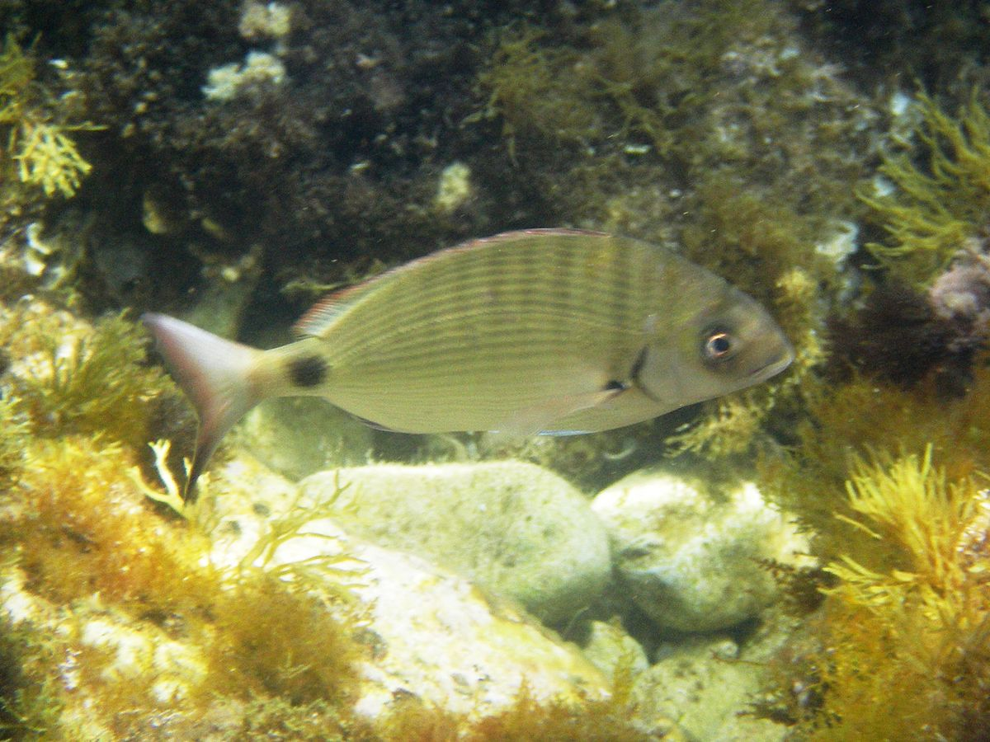
Les poissons
Notes:
17. Sensibilité et conscience chez les poissons.
Les poissons ont été et sont toujours perçus par les humains en fonction de leur utilité: alimentation et expérimentation animale.
Ce sont des vertébrés, avec un système nerveux central!
Avoir une mémoire de poisson rouge! Beaucoup de chercheurs pensent aujourd’hui que les poissons seraient plus intelligents que ce que nous pensons. Ils ont des capacités cognitives et des capacités de mémoire. Violaine Colson, INRAE
Victoria Braithwaite: « Il y a autant de preuves que les poissons ressentent la douleur qu’il n’y en a pour les mammifères et les oiseaux, et plus qu’il n’y en a pour les nourrissons et les prématurés humains. » Mais pas de néocortex.
Le niveau de preuve est suffisamment élevé pour leur accorder le bénéfice du doute.
Il existe de la recherche sur ces questions, y compris dans notre région (Laboratoire Biogéosciences de l’université Bourgogne Franche Comté)!Expérience à succès sur le chagrin d’amour des poissons.
Mobilisations associatives. Mobilisation de la filière piscicole.

Slide 18
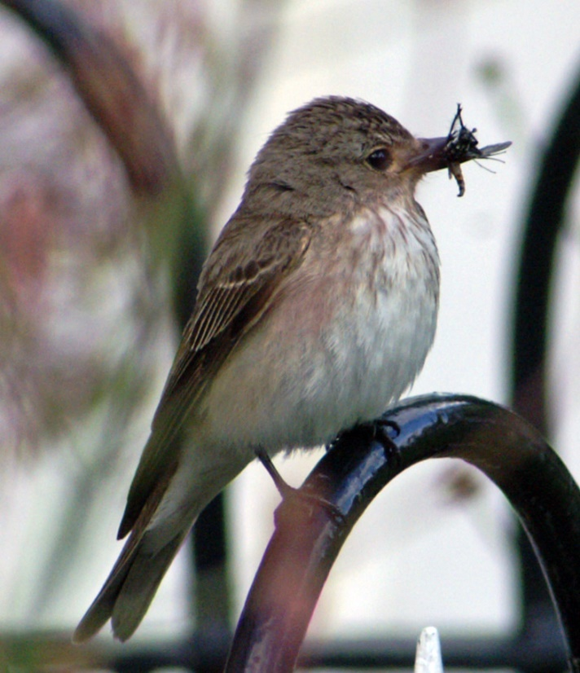
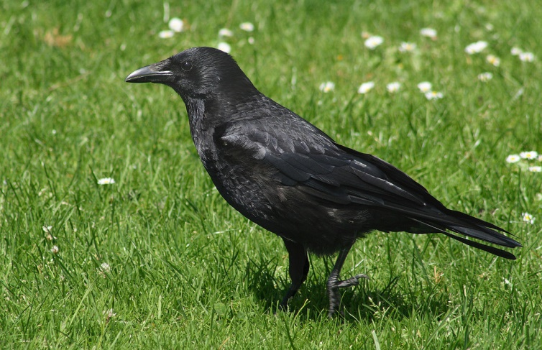
Les oiseaux
Notes:
18. Sensibilité et conscience chez les oiseaux
Tête de linotte, cervelle d’oiseau!
Pas de néocortex.
Irene Pepperberg et le perroquet gris du Gabon. A démontré des capacités de communication avec les humains du même niveau que celles des grands singes.
Psittacidés et corvidés nommés les grands singes à plumes.
Corbeaux freux, geais, pies…
Gros cerveau par rapport à leur taille.
Capacités cognitives dans le domaine social.
Organisation hiérarchique, coopérations, alliances. Semblent discerner les intentions de leurs congénères ou de personnes (théorie de l’esprit).
Les pies réussissent au test du miroir de Gallup sur la reconnaissance de soi.
Usage d’outils. Corbeaux de Nouvelle Calédonie et évolution cumulative pour l’invention d’outils.
Sensibilité musicale démontrée. Sens du rythme.
Démonstrations possibles d’empathie avec congénères
Ces oiseaux sont intelligents, ressentent des émotions, jouent, nouent des liens avec leurs congénères ou avec les humains.
Pourtant corvidés classés comme nuisibles et perroquets peuvent être achetés en animalerie et mis en cages.

Slide 19
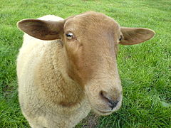
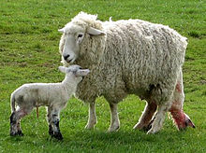
Les moutons
Notes:
Sensibilité et conscience chez les mammifères; exemple des moutons
Avec les primates on perçoit facilement, de façon empathique, les notions de sensibilité et de conscience. On le perçoit de la même manière avec les animaux de compagnie comme les chiens. Les chercheurs ont acquis depuis longtemps cette conviction avec les rats. Les chercheurs de l’INRAE comme Dantzer, Le Neindre, Mormède, Boissy se sont posé la question de l’accès objectif à la sensibilité des animaux. Ils ont choisi d’étudier un animal qu’on ne cite jamais vraiment à cet égard, le mouton.
Alain Boissy, directeur de recherche à l’INRAE et aussi directeur du centre national de référence sur le bien-être animal, a conduit des travaux sur la manière d’accéder non seulement à la sensibilité des animaux, en l’occurrence ici des moutons, mais aussi de comprendre par des expériences d’éthologie en laboratoire les liens intimes entre émotions et cognition. Selon lui, « les animaux sont capables d’attribuer une valeur affective à leur environnement. Les études sur le stress montrent que c’est la manière dont l’animal se représente l’événement, et non l’événement en tant que tel, qui va déterminer sa réaction ». C’est ainsi que « la notion de stress ne doit plus être considérée principalement comme un concept physiologique, mais plutôt comme un concept comportemental… Le comportement de l’animal est alors le reflet de la façon dont il perçoit et évalue son environnement ... Les théories de l’évaluation, développées en psychologie cognitive, offrent un cadre conceptuel qui peut en partie être transposé à l’animal puisqu’il y est fait abstraction de la communication verbale et qu’elles sont basées sur des processus cognitifs élémentaires. L’émotion naît de l’évaluation de l’événement par l’individu à partir d’un nombre limité de caractéristiques élémentaires, à savoir la nouveauté de l’événement, sa valence (agréable ou désagréable), sa pertinence par rapport aux objectifs de l’individu, et la capacité pour ce dernier à faire face à cet événement et à se référer à des normes sociales ». Des études ont été faites sur des agneaux, elles démontrent que les réponses émotionnelles relevées ne sont pas de simples réflexes mais impliquent un traitement cognitif de l’information. Il ne s’agit plus simplement de réactions émotionnelles mais véritablement d’expériences émotionnelles. A l’INRAE l’idée est d’utiliser ces connaissances à des fins d’application en élevage, pour améliorer le bien-être des animaux, considérés alors comme de véritables acteurs. Les auteurs concluent que la mise en évidence de liens intimes entre les expériences émotionnelles et les processus cognitifs d’évaluation offre des perspectives nouvelles pour mieux appréhender la nature des états affectifs des animaux. L’approche scientifique de phénomènes subjectifs est possible. On peut accéder expérimentalement et de façon indirecte au domaine subjectif des intentions par exemple. Mais aussi des émotions. Les chercheurs le démontrent [2].
Au-delà de ce seul exemple du mouton, étudié scientifiquement du point de vue comportemental à l’INRAE, l’éthologie a permis, et pas seulement chez les mammifères, de reconsidérer les questions d’intelligence liées à l’emploi d’outils ; d’oser parler de cultures animales, réduisant ainsi l’opposition entre nature et culture ; d’observer l’entraide animale, l’adoption animale, l’homosexualité animale [34]…
Il est ainsi désormais possible d’accéder aux états affectifs des animaux. La reconnaissance d’une sensibilité et d’états mentaux chez les animaux repose avant tout sur l’acceptation de notre empathie, confortée par des preuves expérimentales qu’apporte entre autres l’étude des liens émotion-cognition.

Slide 20
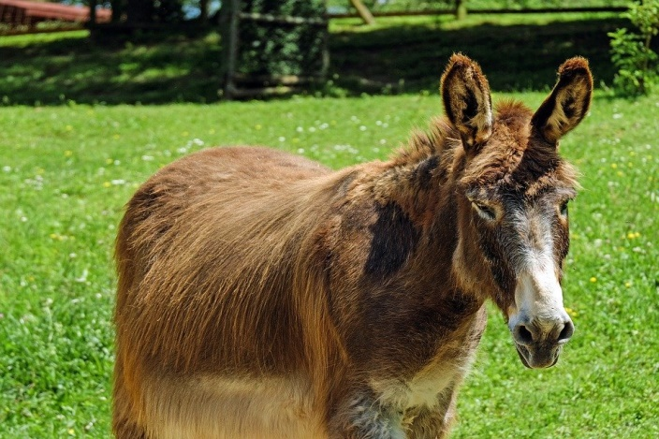
Le bien-être animal
Notes:
Bien-être animal
La science du bien-être des animaux constitue un domaine relativement nouveau, qui a pris forme dans les années 1960. Aujourd’hui, il englobe plusieurs disciplines, y compris
l’éthologie, la physiologie, la neuroscience, la déontologie (1,2) et l’économie (3). La principale organisation scientifique dans ce domaine est l’International Society for Applied
Ethology (ISAE), initialement fondée sous le nom de Society of Veterinary Ethology. (Caroline J.Hewson)
Définition du bien-être animal par l’OIE
L’OIE avait repris le principe des cinq libertés caractérisant le BEA, héritées du rapport BRAMBELL et du FAWC (Farm Animal Welfare Council):
C’est dans ce cadre conceptuel que l’EFSA (2012b) et l’OIE (Organisation mondiale de la santé animale) se sont placées pour définir le bien-être des animaux : « On entend par bien-être la manière dont un animal évolue dans les conditions qui l’entourent. Le bien-être d’un animal (évalué selon des bases scientifiques) est considéré comme satisfaisant si les critères suivants sont réunis : bon état de santé, confort suffisant, bon état nutritionnel, sécurité, possibilité d’expression du comportement naturel, absence de souffrances telles que douleur, peur ou détresse. […] La notion de bien-être animal se réfère à l’état de l’animal, le traitement qu’un animal reçoit est couvert par d’autres termes tels que soins, conditions d’élevage et bientraitance. »
Aux termes du Code sanitaire pour les animaux terrestres de l'OIE, le bien-être animal désigne « l’état physique et mental d’un animal en relation avec les conditions dans lesquelles il vit et meurt ».
Les principes directeurs qui guident l’OIE en matière de bien-être des animaux terrestres se réfèrent aux « cinq libertés fondamentales ». Énoncées en 1965 et universellement reconnues, ces cinq libertés décrivent les attentes de la société vis-à-vis des conditions de vie des animaux lorsqu'ils sont placés sous la responsabilité de l'homme, à savoir :
Absence de faim, de soif et de malnutrition,
Absence de peur et de détresse,
Absence de stress physique ou thermique,
Absence de douleur, de lésions et de maladie, et
Possibilité pour l’animal d’exprimer les comportements normaux de son espèce.
Quant au bien-être des animaux aquatiques, l’OIE a élaboré des Normes internationales sur le bien-être des poissons d’élevage (exceptées les espèces d’ornement) et les a intégrées dans le Code sanitaire pour les animaux aquatiques et prône le recours à « des méthodes de manipulation adaptées à leurs caractéristiques biologiques et la garantie d’un environnement propice à la satisfaction de leurs besoins ».
Définition du BEA par l’ANSES:
Définition de l’ANSES (février 2018): Le bien-être d’un animal est l’état mental et physique positif lié à la satisfaction de ses besoins physiologiques et comportementaux, ainsi que de ses attentes. Cet état varie en fonction de la perception de la situation par l’animal.
Emotions tiennent une place prépondérante dans la définition du bien-être animal.
Définition du BEA adoptée par le CESE:
Le CESE (novembre 2019): « Il ne saurait y avoir de bien-être des animaux de production sans des conditions de vie et de travail satisfaisantes pour les êtres humains en charge de leur élevage, transport et abattage. Elles constituent un prérequis fondamental en s’intégrant dans le concept du « One welfare » qui comprend aussi la préservation de l’environnement » (Ajout du Cese). Le CESE appelle à une profonde transition.

Slide 21
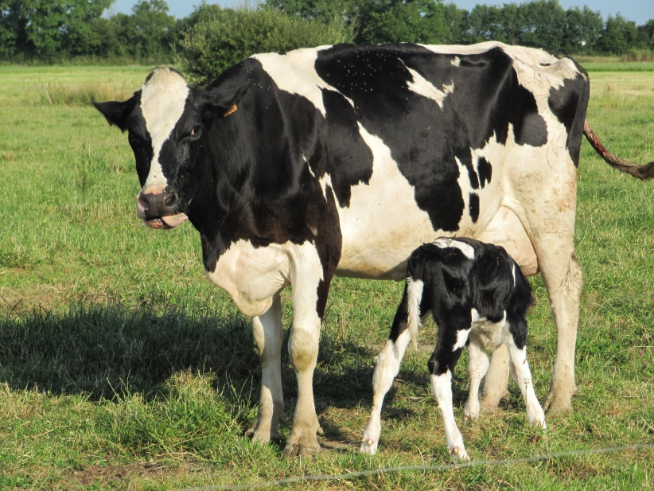
Evaluation du bien-être animal
Notes:
Le bien-être peut être objectivement évalué
Bien-être animal et bientraitance animale. Les données scientifiques modernes des neurosciences et de l’éthologie permettent d’évaluer objectivement le BEA. En France les travaux de l’INRA font autorité. Le programme Welfare Quality évalue le BEA à travers 12 critères.
Autre système d’évaluations objective appliquée: Awin
Les douleurs elles-mêmes peuvent être objectivement évaluées chez l’animal. Des grilles ont notamment été établies chez le chien et chez le cheval.
C Hewson
Le bien-être animal est-il meilleur dans les petites fermes?
Anthropomorphisme et le simplisme (canon de Morgan, 1894; dérivé du rasoir d’Occam)
R Dantzer: la folie des animaux quand ils ne peuvent exprimer leurs comportements naturels

Slide 22
Que (devons-nous) faire? Les conséquences de notre nouveau savoir
Notes:
Que faire?
Quelles conséquences tirer de ce nouveau savoir sur la cognition et les émotions des animaux?

Slide 23
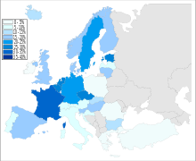
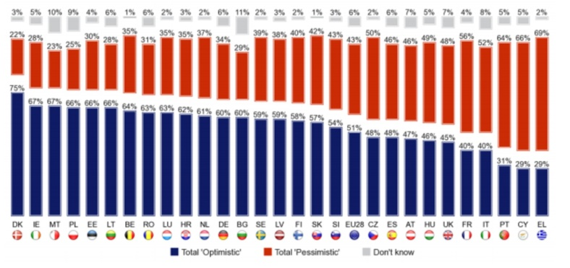
Evolution de la pensée contemporaine (occidentale)
Notes:
23. Evolution de la pensée contemporaine:
UE: Enquête Eurobaromètre, mars 2016. 94% des citoyens accordent importance à BEA animaux élevage; 82% pensent qu’ils devraient être mieux protégés; chiffres en hausse de 9% depuis 2007
France: enquête IFOP août 2020 (Fondation Bardot)
IFOP 2018 30 Millions d’amis 25% mal défendus par les politiques; 42% assez mal défendus; 24% assez bien défendus par les politiques
Peines pas appliquées
Elevage intensif, interdiction 62% tout à fait favorables et 24% plutôt favorables.
Mobilisations associatives.

Slide 24
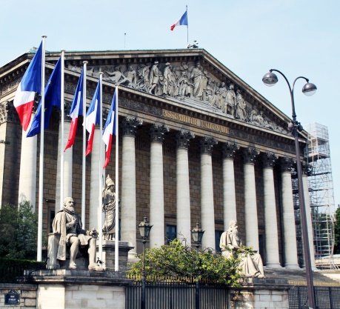
La loi a évolué
Notes:
La loi a évolué: bref état de la situation
Et elle est susceptible d’évoluer encore…
Historique:
En Angleterre et en France, dès le milieu du XIXème siècle.
Martin’s Act, 1822. Martin, député. Aujourd’hui la RSPCA (Oyal Society for Prevention to Cruelty to Animals). En France loi Grammont, 1850.
Rien pendant un siècle. Code pénal, 1959: actes de cruauté envers les animaux. Loi de 1976 / article L.214-1 : « Tout animal étant un être sensible doit être placé par son propriétaire dans des conditions compatibles avec les impératifs biologiques de son espèce ».
Février 2015 le code civil a pris en compte l’animal en tant qu’être sensible…
Essentiellement l’Europe!
Des conventions européennes (Convention du Conseil de l’Europe pour la protection des animaux d’élevage, 1976) puis des recommandations puis essentiellement les textes communautaires (directives européennes et règlements européens). Ediction de normes. Dès 1986 (puis 1988), dispositions protectrices des poules pondeuses. En 1991 veaux de boucherie et porcs.
En 98, il y a eu la directive du Conseil relative à la protection dans les élevages.
La suisse avait interdit l’élevage en cages pour les poules en 1991. L’Allemagne a suivi en 2010.
Beaucoup de pays ont des législations protectrices de l’animal mais souvent limitées. Cependant une mutation s’opère un peu partout.
Aujourd’hui en France:
On parle de droit animal ou de droit animalier.
On débat de l’animal objet de droits ou sujet de droits.
La question des droits de l’animal est aujourd’hui ouvertement posée.
Stratégie de la France pour le BEA 2015-2020 Annonces nouvelles
Initiatives des éleveurs et des filières animales en faveur du BEA Peyraud et Mirabito
Mais douleur toujours légalement acceptée (D. Broom)
Le commerce international freine la réglementation protectrice des animaux.
Nombreux engagements volontaires de producteurs, de distributeurs.
Nombreux colloques juridiques. Notre droit est à deux doigts d’avancer...
La faune sauvage: proie de choix de la cybercriminalité. La France est un pays de transit. Il existe par exemple un trafic de civelles entre la France et la Chine. CITES, convention de Washington, 1973

Slide 25
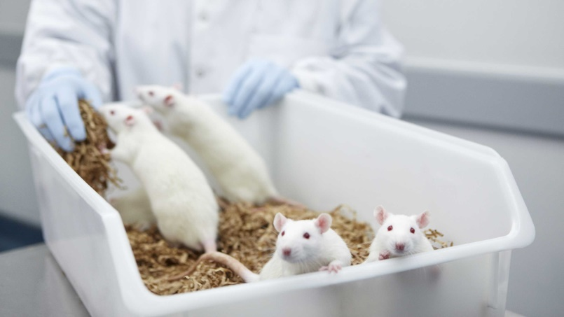
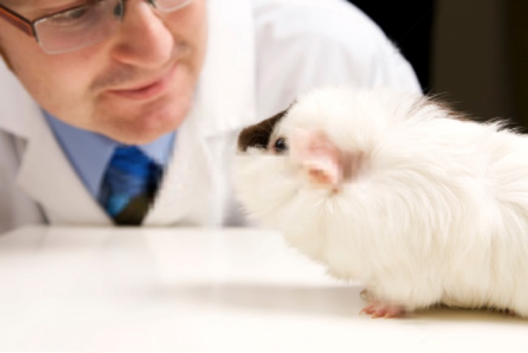
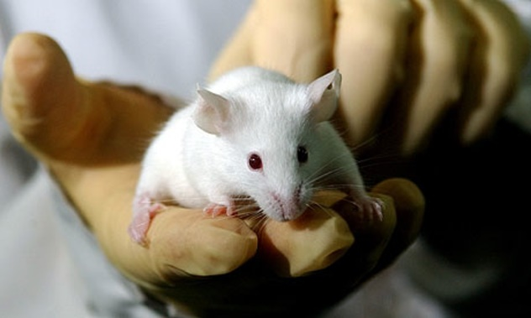
Expérimentation animale Règle des 3R
Notes:
25. Les actions conduites et à conduire en expérimentation animale.
Expérimentation animale: souris 60%, poissons 16%, rats 9%, lapins 6%, Oiseaux 4%.....porc 0,6%, ruminants 0,5%, carnivores 0,3%, primates 0,2%.
Répartition de la recherche: fondamentale 43%, médicale 26%, pharmaceutique 25% UK et France, même chiffre en 2010: 2,2 millions d’animaux utilisés.
Un règlement européen du 30 novembre 2009 est censé avoir mis fin à l’expérimentation animale à des fins cosmétiques.
Les institutions européennes ont adopté le 22 septembre 2010 la directive 2010/63/UE qui remplace la directive 86/609/CEE datant de 1986 et établit les mesures pour la protection des animaux utilisés à des fins scientifiques et éducatives.
Elle concerne tous les animaux vertébrés (mammifères, oiseaux, poissons, reptiles, amphibiens) et invertébrés céphalopodes (pieuvres, calmars, seiches).
L’utilisation de primates est limitée à la recherche fondamentale et médicale pour des maladies graves quand il est impossible d’utiliser d’autres espèces animales. Par contre, le recours aux grands singes (chimpanzé, gorille, orang-outan, bonobo) est interdit.
La directive impose le principe des 3R : le remplacement et la réduction de l’utilisation d’animaux de laboratoire autant que c'est possible et le raffinement des méthodes expérimentales utilisées, des conditions d’élevage, d’hébergement et de soins.
Cette directive considère que les animaux, à l’exception de ceux qui sont naturellement solitaires, doivent être logés en groupes sociaux stables formés d’individus compatibles.
L’initiative citoyenne européenne intitulée « Stop vivisection » a demandé l’abrogation de cette directive afin « de présenter à la place une nouvelle proposition de directive visant à mettre fin à l’expérimentation animale ». Le mercredi 3 juin 2015, la Commission européenne a rejeté cette initiative.
Les projets qui ont recours à l'expérimentation animale doivent faire l'objet d'une évaluation éthique afin d’obtenir une autorisation du ministère de la recherche et se soumettre aux inspections réalisées par les autorités nationales.
CNEA devenue Commission nationale de protection des animaux utilisés à des fins scientifiques
CNREEA

Slide 26
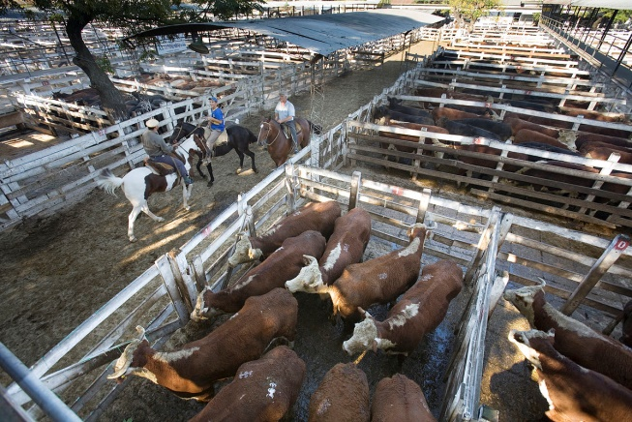
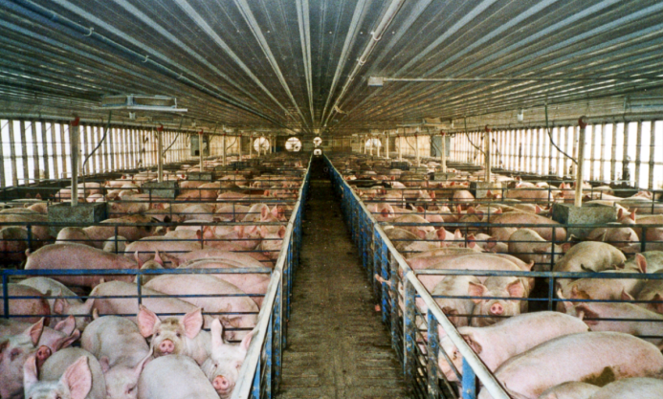
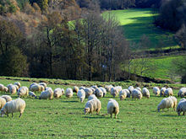
Elevage et identification des douleurs animales, les comprendre, les réduire
Notes:
26. Les actions conduites et à conduire en élevage
Sans doute a-t-on fini par confondre élevage et élevage industriel, véritable oxymore.
Productions animales/ Elevage intensif / Elevage sans sol/ Usines! / Animaux en grand nombre confinés, concentrés, transportés à divers stades de leur production sur de grandes distances. L’élevage concentrationnaire conduit à des mutilations programmées (débecquage, caudectomies…) =actes douloureux réalisés sans anesthésie.
Les abattoirs, depuis le premier abattoir industriel de Chicago… Monde clos.
Pratiques maltraitantes qui provoquent l’indignation générale. Ces questions ne sont pas réglées. Comité national d’éthique des abattoirs.
Populations occidentales urbaines / coupées de la nature, de la vie, de la mort/ seule référence à l’animal: animal de compagnie
Prise de conscience de la mort infligée par l’homme à l’animal pour sa transformation en viande, dont la consommation n’avait cessé de croître après la seconde guerre mondiale.
Incontestablement depuis plus d’un demi-siècle le cerveau était ignoré dans la production!
Commande ESCo sur les douleurs animales après les Rencontres Animal et Société.
Ayant reconnu la réalité des douleurs animales en élevage, on a appris à les évaluer, on peut et on doit les prévenir ou, tout au moins les atténuer.
Il y a, toujours pendante, la question des douleurs au moment de l’abattage. Des actions pourraient être conduites pour les supprimer. Il y a des pistes pour réduire les douleurs des animaux d’élevage, exprimées sous la formule des trois S: supprimer, substituer, soulager.
Il y a, de façon plus globale, la question du bien-être au moment de l’élevage, également pendant les phases de transport des animaux puis jusqu’à l’abattoir.
Comité national d’éthique des abattoirs.

Slide 27
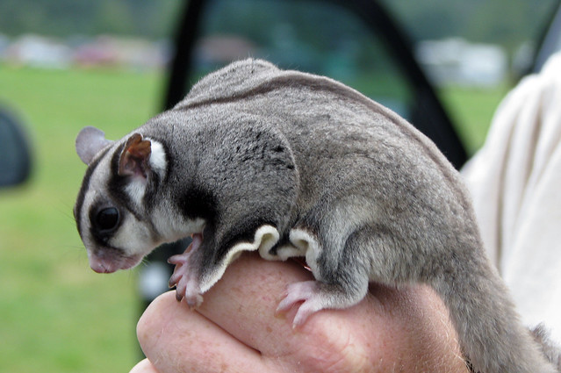
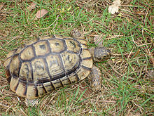
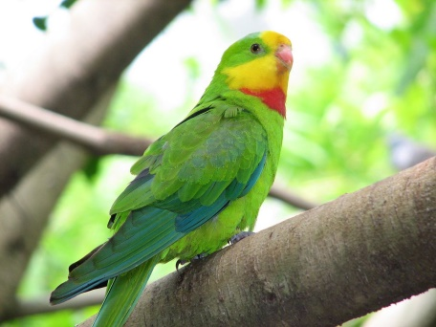
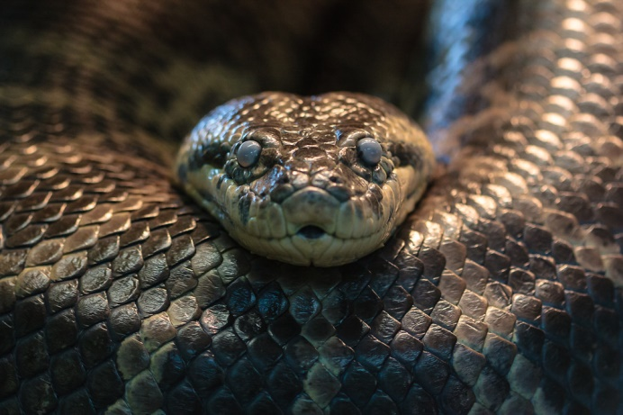
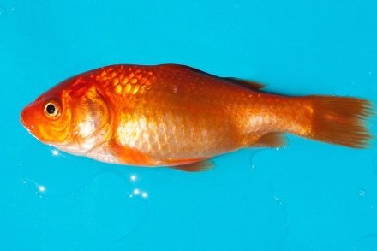
Animaux de compagnie Le BEA comme enjeu politique -local -national et international
Notes:
27. Les actions conduites et à conduire avec les animaux de compagnie.
Animaux de compagnie et rapport Dombreval:
La maltraitance animale
-les abandons
-la maltraitance ordinaire, les violences domestiques, lien avec les violences humaines
-la zoophilie
-les trafics d’animaux
-la question des NAC
-la question des hypertypes
Les animaux dangereux
-chiens susceptibles d’être dangereux
-NAC

Slide 28
CONCLUSION: Ethique Repenser la vie animale
Notes:
28. Conclusion
Les acquis scientifiques imposent de reprendre les réflexions morales sur notre comportement vis-à-vis des animaux.
La question de la responsabilité de l’homme vis-à-vis de l’animal est posée.
Norin CHAI : « Ces acquis scientifiques sont plus qu’un simple progrès des connaissances, ils constituent une inflexion majeure de notre civilisation. »

